Slide 1
Política Monetaria y Aplicaciones
Alan Ledesma
Curso de Extensión de Economía Avanzada - 2025
Banco Central de Reserva del Perú
Gerencia Central de Estudios Económicos
Gerencia de Política Monetaria
Subgerencia de diseño de política monetaria
Departamento de Modelos Macroeconómicos
Marzo de 2025
Las opiniones expresadas en estas diapositivas y durante la presentación son de exclusiva responsabilidad del autor y no reflejan necesariamente los puntos de vista del Banco Central de Reserva del Perú.

Slide 2
Contenido
Objetivos
Plan de trabajo
Proceso de decisión de política monetaria
Proyección consolidada en el BCRP

Slide 3
Contenido
Objetivos
Plan de trabajo
Proceso de decisión de política monetaria
Proyección consolidada en el BCRP

Slide 4
Objetivos
Sumilla
Se estudia la dinámica económica agregada de corto y mediano plazo de acuerdo con lo cual se diseña e implementa la Política Monetaria (PM).
Se hace énfasis en los mecanismos de transmisión de la PM. Para ello, se realiza un análisis comparativo de reglas óptimas de política consistentes con el objetivo de estabilidad de precios en un contexto dolarización financiera parcial.
Éste es un curso esencialmente aplicado: John Aguirre se encargará de ilustrar los procedimientos diseñados a reproducir un ejercicio de toma de decisión de política monetaria. Para ello se simulan distintos choques macroeconómicos y las respuestas de política monetaria. Se utilizan librerías desarrolladas en Python.
Repositorio: https://github.com/RondasDMM/CUECOPolMon
Objetivos
Estandarizar los conocimientos sobre política monetaria en los participantes.
En particular sobre su diseño ante distintos escenarios probables
Simular un ejercicio completo de toma de decisiones de política monetaria:
Ello involucra:
Simular la economía ante distintos supuestos de proyección
Formular una propuesta de política económica
Diseñar una presentación para el directorio
Redactar el comunicado de política
Familiarizarse con los instrumentos y uso de instrumentos de política del banco Central de reserva
1. Plan de la presentación

Slide 5
Contenido
Objetivos
Plan de trabajo
Proceso de decisión de política monetaria
Proyección consolidada en el BCRP

Slide 6
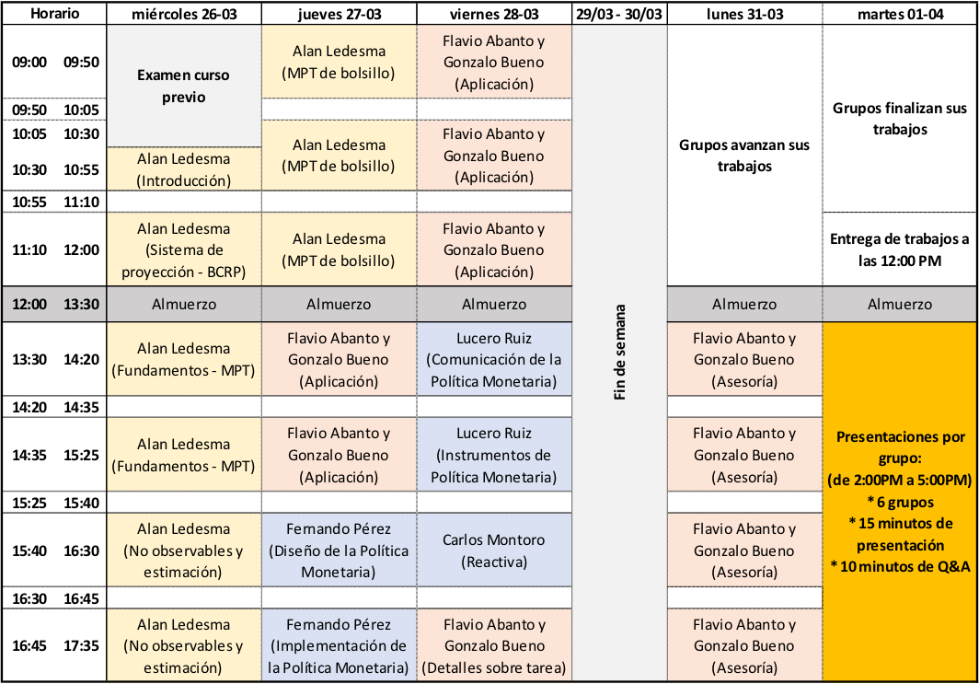
Plan de trabajo
Jurado:
Ph. D. Carlos Montoro: Gerente de Política Monetaria
Ph. D. Marco Vega Subgerente de Investigación
Ph. D. Gonzalo Llosa Supervisor líder de Investigación económica
Ph. D. Alan Ledesma Jefe de Departamento de Modelos Macroeconómicos
2. Fundamentos

Slide 7
Contenido
Objetivos
Plan de trabajo
Proceso de decisión de política monetaria
Proyección consolidada en el BCRP

Slide 8
Constitución Política del Perú
La Constitución Política del Perú señala:
Artículo 84º: …. La finalidad del Banco Central es preservar la estabilidad monetaria. Sus funciones son: regular la moneda y el crédito del sistema financiero, administrar las reservas internacionales a su cargo, y las demás funciones que señala su Ley Orgánica.
El Banco informa al país, exacta y periódicamente, sobre el estado de las finanzas nacionales, bajo responsabilidad de su Directorio.
La Ley Orgánica del BCRP indica:
Artículo 73.- El Banco formula exclusivamente la balanza de pagos y las cuentas monetarias .
Artículo 74.- El Banco informa periódicamente sobre la situación de las finanzas nacionales y publica las principales estadísticas macroeconómicas nacionales.
2. Fundamentos

Slide 9
Gerencia Central de Estudios Económicos
La Gerencia Central de Estudios Económicos tiene como funciones principales:
Elaboración de estadísticas e indicadores macroeconómicos
Análisis de la evolución de la economía con énfasis en temas macroeconómicos
Análisis de la política monetaria y de la banca central
Análisis de la política fiscal y de otros temas de política económica.
Investigación Económica
Realizar proyecciones macroeconómicas, condicionadas a diferentes escenarios de política monetaria.
Propuestas y emitir opiniones técnicas en el ámbito macroeconómico
2. Fundamentos

Slide 10
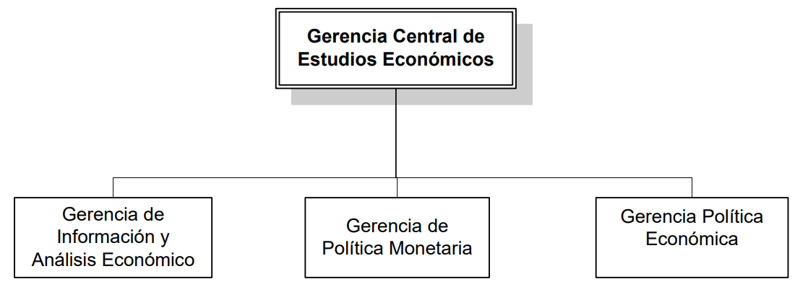
Gerencia Central de Estudios Económicos
La Gerencia Central de Estudios Económicos (GCEE) está compuesta por tres Gerencias
2. Fundamentos

Slide 11
Política Monetaria
Proceso de decisión de política monetaria
Punto Inicial
Evaluación de Coyuntura
Situación reciente
Información
Entidades del gobierno
Empresas privadas
Organismos internacionales
Proyección
2 años hacia adelante
Se consolida y evalúa consistencia
GCEE
Directorio BCRP
Público en general
Variables exógenas
Relativas al Perú
Relativas al resto del mundo
Investigación
Temas relevantes de política monetaria
Publicación del documento
Difusión
Conferencias (Tesoreros, Analistas, Periodistas)
Con apoyo de Sucursales: Academia y Gremios
Proceso de retroalimentación
Proceso de retroalimentación
2. Fundamentos

Slide 12
Contenido
Objetivos
Plan de trabajo
Proceso de decisión de política monetaria
Proyección consolidada en el BCRP

Slide 13
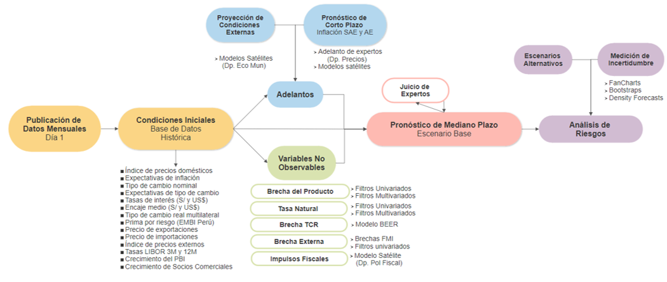
Política Monetaria
Proceso de decisión de política monetaria
2. Fundamentos

Slide 14
Política Monetaria y Aplicaciones
Alan Ledesma
Curso de Extensión de Economía Avanzada - 2025
Banco Central de Reserva del Perú
Gerencia Central de Estudios Económicos
Gerencia de Política Monetaria
Subgerencia de diseño de política monetaria
Departamento de Modelos Macroeconómicos
Marzo de 2025
Las opiniones expresadas en estas diapositivas y durante la presentación son de exclusiva responsabilidad del autor y no reflejan necesariamente los puntos de vista del Banco Central de Reserva del Perú.

